Slide 1


Les cursus de l’Université franco-allemande (UFA)
[Nom de votre cursus]

Slide 2

PRENOM NOM
AJOUTER IMAGE
CONTACT
CV
EN
BREF
Votre Interlocuteur

Slide 3
01
L’Université franco-allemande (UFA)

Slide 4







L’UFA en chiffres
210
Établissements français, allemands et internationaux
194
Cursus integrés dans de très nombreux domaines
5.810
Étudiant*es inscrit*es
26.941
Diplômé*es dépuis notre fondation
550
Docteur*es bi- et trinationaux
<Foliennummer>

Slide 5

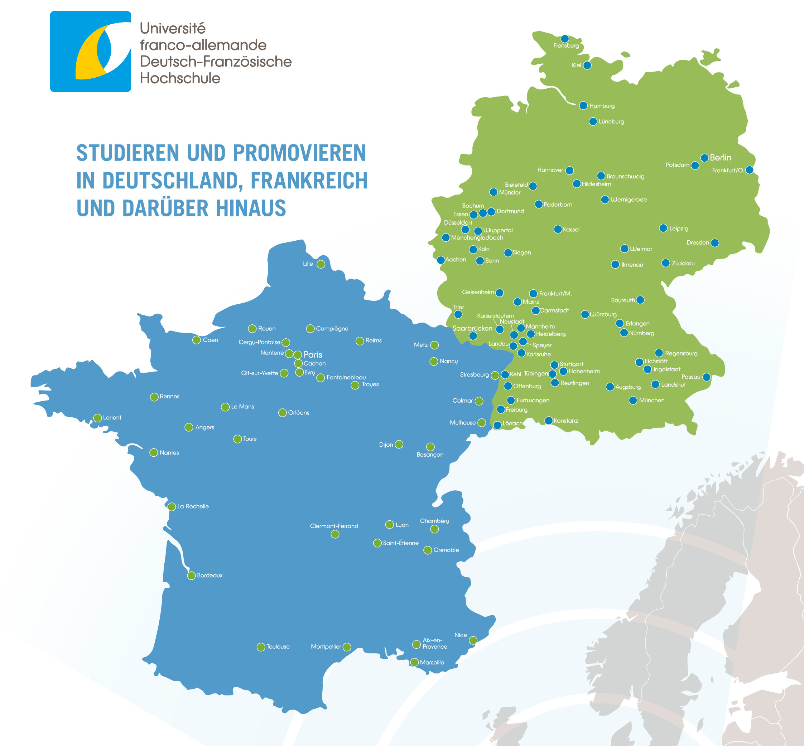


Les missions de l’UFA
Renforcement de la coopération franco-allemande dans les domaines de l’enseignement supérieur et de la recherche
soutien à la mobilité pour les étudiant*es
Promotion des possibilités de carrière internationale

Slide 6
Que soutient l’UFA ?
Les types d’établissements en Allemagne
Universitäten
Technische Universitäten
Fachhochschulen
Pädagogische Hochschulen
Duale Hochschulen
Les types d’établissements en France
Universités
Grandes Écoles
Institut d’Études Politiques
Écoles
Programmes débutant en master et aboutissant à un grade de docteur (PhD-Track)
Bachelor
Master
Doktorat / PhD
Programmes débutant en licence et aboutissant à un grade de master

Slide 7

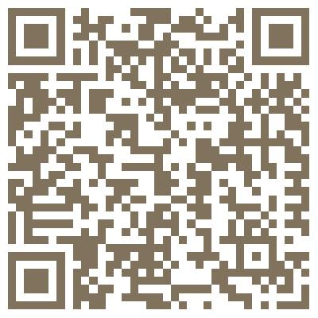
Les différentes disciplines
Aperçu de tous les cursus :

Slide 8
Les atouts d’un cursus intégré UFA
Bonne organisation
Organisation commune des études et des examens
Deux diplômes de niveau équivalent reconnus au niveau national (double diplôme)
Séjour prolongé à l’étranger sans allongement de la durée des études
Découvrir un pays et des amis
Des études au sein d’un groupe franco-allemand
Immersion dans le pays partenaire (généralement la moitié des études, de 2 à 3 semestres)
Encadre-ment
Préparation ciblée aussi bien au niveau linguistique qu’administratif (p.ex. cours de langue)
Encadrement et soutien particuliers dans le pays d’origine et à l’étranger
Compétences
Acquisition de solides compétences disciplinaires, linguistiques et interculturelles
Développement personnel considérable (autonomie, résistance au stress, flexibilité, esprit d’équipe)
Aide à la mobilité
350 € par mois octroyés aux étudiant*es durant leur phase de mobilité

Slide 9




Que propose encore l’UFA ?
Ateliers interculturels
Relations entreprises
Prix d’Excellence
Réseaux de diplômés

Slide 10
Et qu’en pensent les diplômé*es de l’UFA ?
72%
des diplômés considèrent leur double diplôme comme un atout dans leur recherche d’emploi.
68%
des diplômés ont mis moins de trois mois à trouver un emploi dans leur domaine
93%
des diplômés recommanderaient un cursus franco-allemand à de futurs étudiant*es !
Meilleurs opportunités de carrière sur le marché du travail français, allemand et international !
<Foliennummer>

Slide 11
02
Présentation du cursus „[VOTRE CURSUS]“

Slide 12
LOGO UNIVERSITÉ PAYS TIERS
NOM UNIVERSITÉ
PAYS TIERS
LOGO UNIVERSITÉ ALLEMAGNE
LOGO UNIVERSITÉ FRANCE
[NOM DE VOTRE CURSUS]
NOM UNIVERSITÉ D
NOM UNIVERSITÉ F

Slide 13

Alternative 1
[NOM DE VOTRE CURSUS] - Aperçu
LOGO UNIVERSITÉ FRANCE
[Diplôme en France]
[Responsable de programme
en France]
IMAGE DE L’UNIVERSITÈ EN FRANCE
LOGO UNIVERSITÉ ALLEMAGNE
[Diplôme en Allemagne]
[Responsable de programme
en Allemagne]
IMAGE DE L’UNIVERSITÉ EN ALLEMAGNE

Slide 14
Alternative 2
[NOM DE VOTRE CURSUS] - Aperçu
LOGO UNIVERSITÉ FRANCE
[Possibilités d’études en Licence]
[Possibilités d’études en Master]
IMAGE DE L’UNIVERSITÈ EN FRANCE
LOGO UNIVERSITÉ ALLEMAGNE
[Possibilités d’études en Licence]
[Possibilités d’études en Master]
IMAGE DE L’UNIVERSITÉ EN ALLEMAGNE

Slide 15
[NOM DE VOTRE CURSUS] – Contenu et déroulement des études
Semestre 1
Semestre 2
Semestre 3
Semestre 4
Semestre 5
Semestre 6
Contenu
Lieu
Contenu
Lieu
Contenu
Lieu
Contenu
Lieu
Contenu
Lieu
Contenu
Lieu
[Contenu des cours]
[Choix de matières/spécialisations]
[Mémoire de fin d’études]
[Stages]
[Préparation linguistique]
[Particularités]
[Frais d’inscription]

Slide 16
[NOM DE VOTRE CURSUS] - Candidature
[Délais d’inscription]
[Conditions prérequises (par exemple : niveau de langue minimum)]
[Documents à joindre]
[Processus de candidature (tests, entretiens)]
[Lien vers la rubrique du programme d’études dans le guide des études en ligne]

Slide 17
[NOM DE VOTRE CURSUS] – Perspectives d’emploi
[Quelles sont les carrières dans lesquelles s’engagent généralement les diplômés du cursus ?]
[Comment se déroulent leurs parcours professionnels ?]
Si vous disposez de chiffres ou de graphiques, vous pouvez les insérer ici.

Slide 18

Autres possibilités d’études à l’UFA
Dans [la région] et [la ville], vous avez également la possibilité d’étudier dans d’autres disciplines comme :
[Nom du cursus 1]
[Noms des établissements en DE et FR 1]
[Nom du cursus 2]
[Noms des établissements en DE et FR 2]
[Nom du cursus 3]
[Noms des établissements en DE et FR 3]
Le guide des études en ligne de l’UFA vous permet de trouver le cursus idéal dans la discipline et le lieu de votre choix parmi une sélection de 194 cursus.

Slide 19


LOGO UNIVERSITÉ ALLEMAGNE
LOGO UNIVERSITÉ FRANCE
Université franco-allemande
Deutsch-Französische Hochschule
Villa Europa · Kohlweg 7 · 66123 Saarbrücken
Tel.: +49 681 93812 - 100
info@dfh-ufa.org
www.dfh-ufa.org
Merci de votre attention!
[Coordonnées des deux responsables]
[Lien des présences en ligne du cursus]
[Lien vers une éventuelle association d’étudiants ou d’anciens étudiants]
Suivez-nous sur

